Slide 1
Ансамбли на деревьях решений

Slide 2
План:
1) ансамбль
2) дерево решений
3) бэггинг
4) градиентный бустинг
5) XGBoost, LightGBM, CatBoost
6) алгоритмы оптимизации гиперпараметров

Slide 3
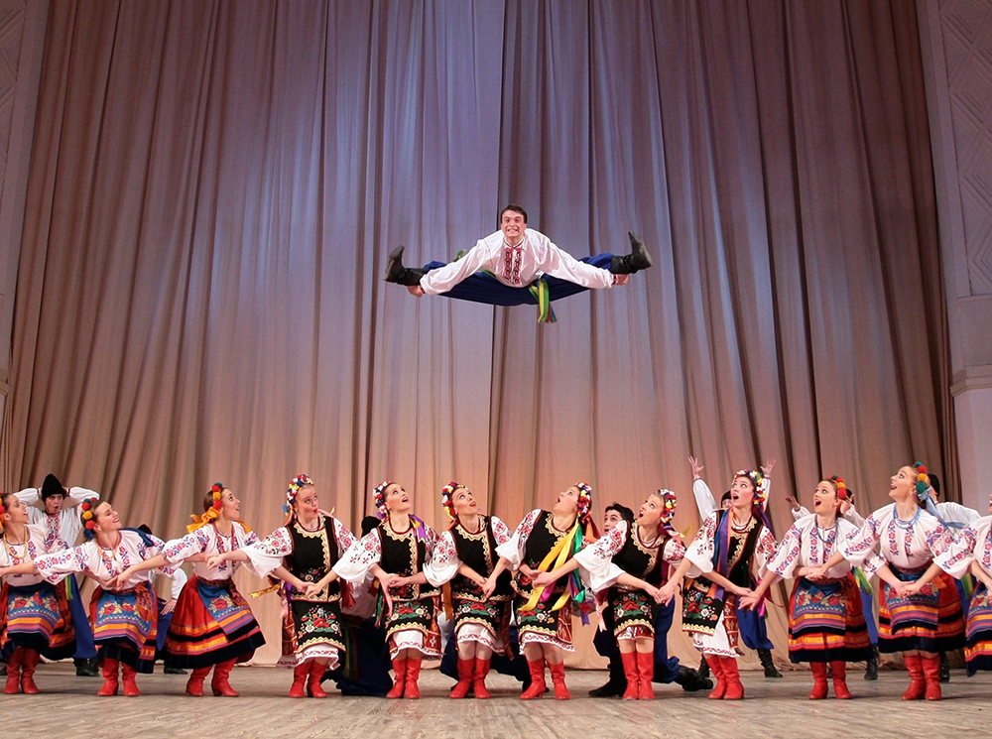
Ансамбль
Ансамбль — алгоритм машинного обучения состоящий из простых базовых алгоритмов.
                Мета-алгоритм

Slide 4
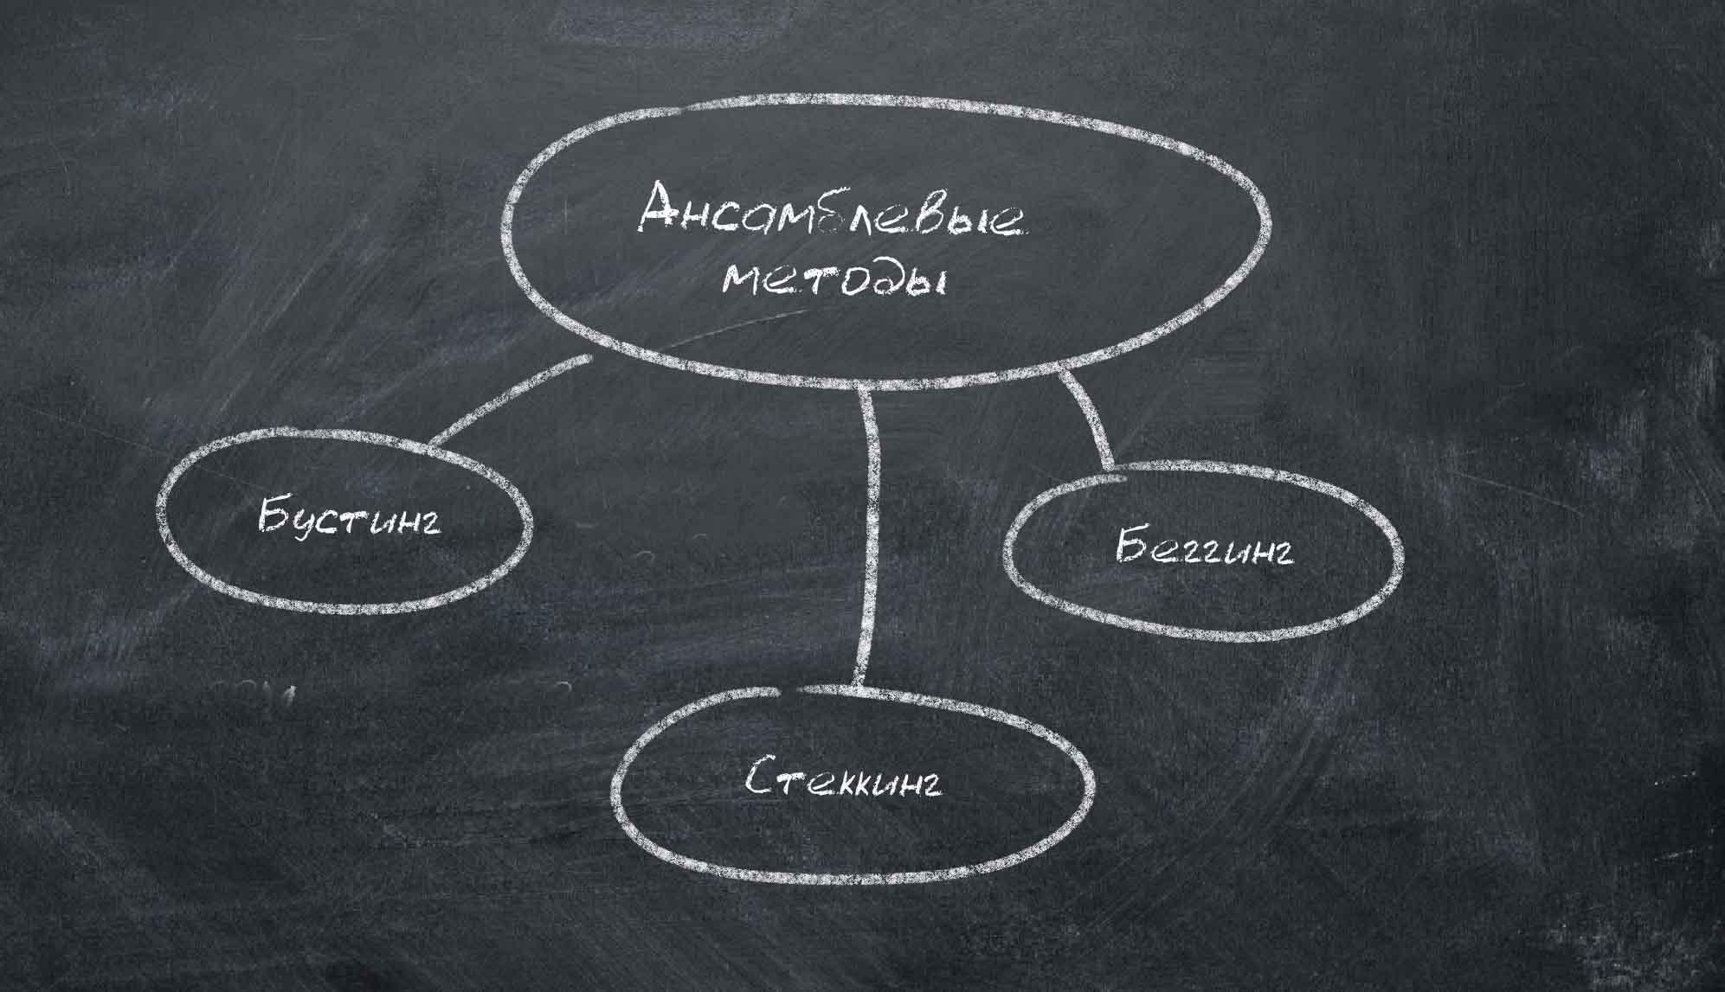
Ансамбль

Slide 5
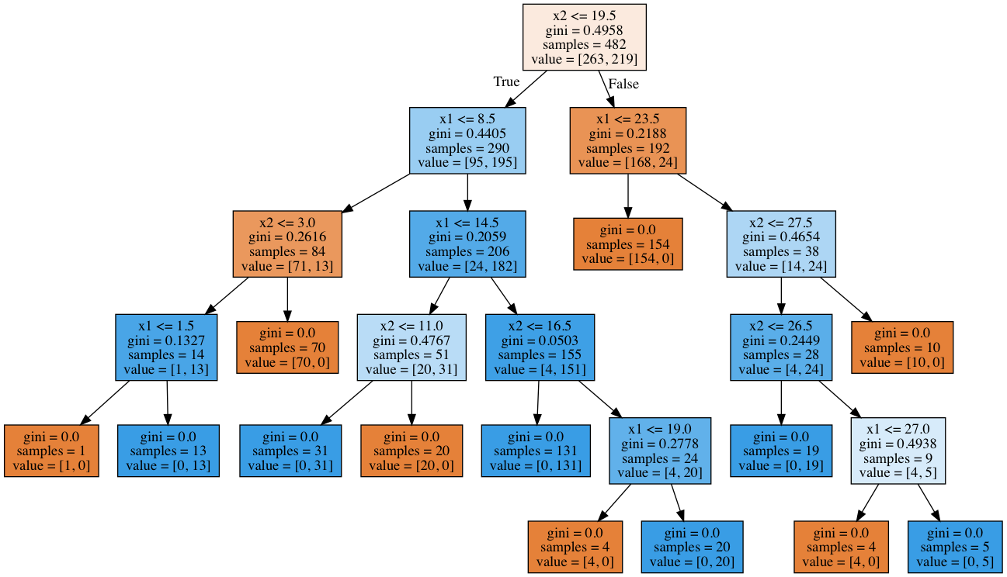
Дерево решений
Разбиение происходит путем сравнения значения одного из признаков с некоторым порогом. Параметры в условии подбираются так, чтобы минимизировать критерий ошибки:

Slide 6

Критерий ошибки
- критерий информативности
для регрессии:
для классификации:
Джини:
Энтропия:
где

Slide 7
Дерево решений
В задаче регрессии прогноз в листах вычисляется как среднее:
В задаче классификации наиболее популярный класс:

Slide 8

Критерий останова
Разбиение вершин останавливается если выполняется какое либо из условий:
1) все критерии в вершине относятся к одному классу;
2) количество объектов в вершине <= n;
3) дерево достигло определенной глубины.

Slide 9

Недостатки решающего дерева
Сильно переобучается;
Сильно меняется при небольшом изменении выборки.

Slide 10
Бэггинг
Бэггинг позволяет получить ансамблевую модель с меньшим разбросом прогнозов, чем у ее базовых алгоритмов при этом сохраняя ту же точность.
Идея бэггинга:
1) в качестве базовой модели выбирается несмещенная модель с высоким разбросом (например глубокое решающее дерево);
2) с помощью бутстрепа формируется обучающая подвыборка для i-го базового алгоритма;
3) базовые алгоритмы параллельно обучаются;
4) полученные прогнозы агрегируются.

Slide 11
Бэггинг
Почему ансамбль на основе бэггинга имеет ту же точность, но меньший разброс прогнозов чем ее базовые алгоритмы:

Slide 12
Бэггинг
Для задач регрессии и классификации агрегирование происходит путем усреднения полученных прогнозов базовых моделей и путем голосования большинства соответственно:

Slide 13
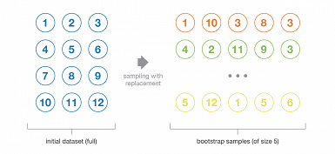
Бэггинг
Бутстрэп:

Slide 14
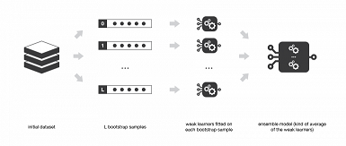
Бэггинг
Параллелизм:

Slide 15
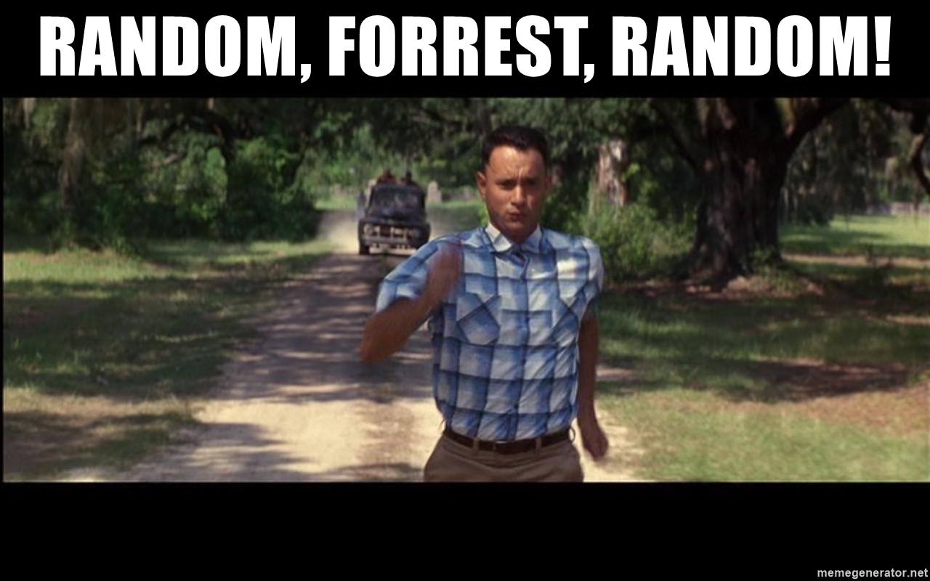
Бэггинг
Бэггинг + деревья решений

Slide 16
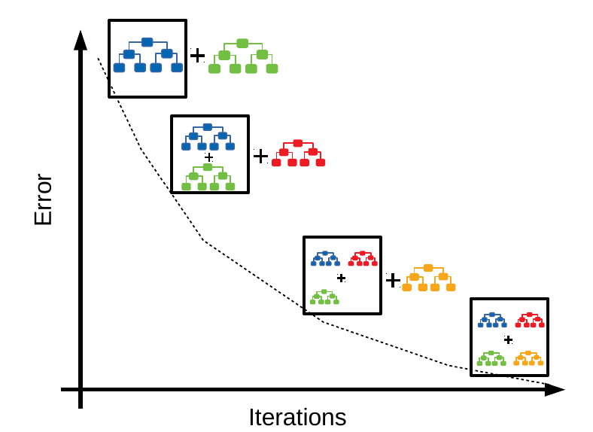
Градиентный бустинг
Идея бустинга:
1) базовые алгоритмы строятся последовательно;
2) каждый последующий базовый алгоритм исправляет ошибки построенной композиции.

Slide 17
Градиентный бустинг
Функции потерь для вычисления антиградиента:
1) в задаче регрессии:
2) в задаче классификации:
где y — истинный ответ, z — прогноз алгоритма на некотором объекте.

Slide 18
Градиентный бустинг
Обучение базовых алгоритмов
Каждый последующий базовый алгоритм обучается на векторе антиградиента :
Подходы к борьбе с переобучением:
1) Стохастический градиентный бустинг;
2) Сокращение размера шага: где

Slide 19
XGBoost, LightGBM, CatBoost
 | XGBoost | LightGBM | CatBoost
Growth strategy | - Leaf-wise - Level-wise | - Leaf-wise strategy | - Level-wise
Computing the best split | - Histogram-based method | Gradient-based One-Side Sampling (GOSS) + Histogram-based method | - Histogram-based method + bootstrap
Categorical feature | - нужна предобработка (label-encoding, one-hot-encoding) | - попарный перебор уникальных значений | -использует кат.признаки (комбинации) для создания новых числовых признаков.

Slide 20
XGBoost, LightGBM, CatBoost
Function | XGBoost | CatBoost | LightGBM
Переобучение | -learning_rate:[ 0.01-0.2 ] -max_depth -min_child_weight -lamda (l2-reg) -alpha (l1-reg) | -learning_rate -depth: [ 1-10 ] -l2_leaf_reg | -learning_rate -max_depth -min_data_in_leaf -lambda_l1 -lambda_l2
Категориальные фичи | None | -cat_features -one_hot_max_size | -categorical_feature
Скорость обучения | -colsample_bytree -subsample -n_estimators | -rsm -iterations | -feature_fraction -bagging_fraction -num_iterations

Slide 21
Оптимизация гиперпараметров
GridSearch | - sklearn.model_selection.GridSearchCV
RandomSearch | - sklearn.model_selection.RandomizedSearchCV
Genetic algorithms | - tpot
Bayesian optimization | - skopt.BayesSearchCV - optuna - hyperopt

Slide 22
